Slide 1
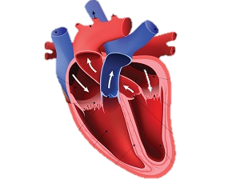
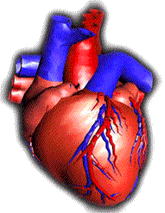
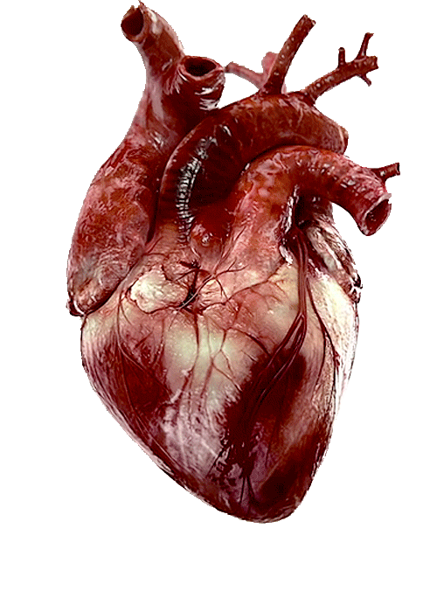
স্বাগতম

Slide 2
জীব বিজ্ঞান
রতন বিশ্বাস
ষষ্ঠ অধ্যায়
শ্রেণি- নবম
রতন বিশ্বাস
বাড়ৈখালী এস, জি, এস মাধ্যমিক বিদ্যালয়
কালীবাড়ীহাট, ইন্দুরকানী, পিরোজপুর ।

Slide 3
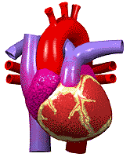
ছবিটি ভালকরে লক্ষ কর-
বল এটি কিসের ছবি ?

Slide 4
পাঠ শিরোনাম
হৃৎপিন্ড

Slide 5
শিখন ফল
১ । হৃৎপিন্ডের অবস্থান বলতে পারবে ।
২ । হৃৎপিন্ডের গঠন বর্ননা করতে পারবে ।
৩। হৃৎপিন্ডের রক্ত সঞ্চলন পদ্ধতি কিভাবে সংগঠিত হয় তা ব্যাখ্যা করতে পারবে ।

Slide 6
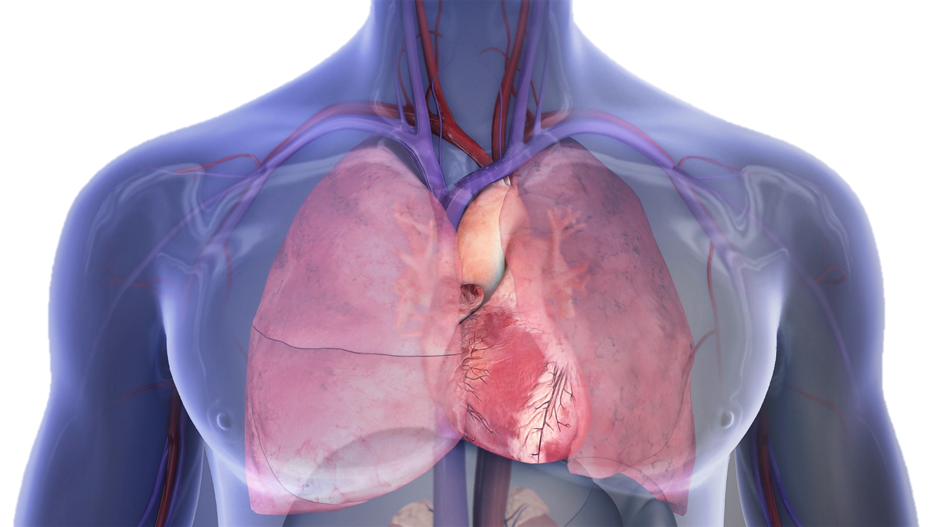
ছবিটি ভাল করে লক্ষ কর
ছবি দেখে বল মানুষের দেহে হৃৎপিন্ডের অবস্থান কোথায় ?
ফুসফুসের মাঝখানে হৃৎপিন্ডের অবস্থান ।

Slide 7
।
বল হৃৎপিন্ডের দেখতে কি রকম ?
দেখতে কলার মোচার মত
এটি ত্রিকোনাকার ফাঁপা অঙ্গ ।

Slide 8
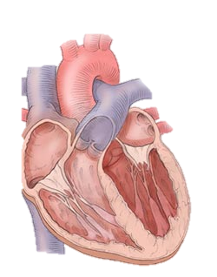
।
হৃৎপিন্ডের গঠন
হৃৎপিন্ডের প্রাচীরে কয়টি স্তর ?
বহিঃস্থর
হৃৎপিন্ডের প্রাচীরে থাকে তিনটি স্তর -
বহিঃস্তর
মধ্যস্তর
অন্তঃস্তর
মধ্যস্তর অন্তঃস্তর

Slide 9
এটি বহিঃস্তর এবং অন্ত স্তরের মাঝখানে অবস্তিত
দৃঢ় অনৈচ্ছিক পেশি দ্বারা গঠিত । জেত্ত
মধ্য স্তর
(Myocardium)
এটি মূলত যোজক কলা দ্বারা
গঠিত । এই স্তর টিতে বিক্ষিপ্ত ভাবে চর্বি থাকে এবং আবরনী কলা দ্বারা আবৃত ।
বহিঃস্তর
(Epicardium)
অন্তঃস্তর
(Endocardium)
এটি সবচেয়ে ভিতরের স্তর
প্রকোষ্ঠগুলো অন্তঃস্তর দিয়ে আবৃত হৃৎপিন্ডের ভিতররের স্তর ফাঁপাএবং চারটি প্রকষ্ঠে বিভক্ত। উপরের প্রকষ্ঠ দুটি নিচের চেয়ে ছোট ।
বিভিন্ন স্তরের গঠন ও বৈশিষ্ঠ্য-

Slide 10
হৃৎপিন্ডের বিভিন্ন অংশ-
উর্ধ মহাশিরা
মহাধমনি
ডান অলিন্দ
ফুসফুসীয় শিরা
বাম অলিন্দ
ট্রাইকাসপিড কপাটিকা
বাই কাসপিড কপাটিকা
ডান নিলয়
বাম নিলয়

Slide 11
জোড়ায় কাজ
১। হৃৎপিন্ডের বিভিন্ন অংশের নাম লিখ ।
২। হৃৎপিন্ডের কয় প্রকষ্ঠ বিশিষ্ঠ কিকি ?
৩। হৃৎপিন্ডের অন্তঃস্তরের গঠন লিখ ।

Slide 12
বলতে পার -
হৃৎপিন্ডের বার বার সংকোচন প্রসারনকে কি বলে ?
- রক্তের প্রবাহের সৃষ্টি কিসের কারনে হয়ে থাকে ?
মহাধমনির
হৃৎস্পন্দন
হৃৎস্পন্দন এর ফলে রক্ত চলাচল করে এবং সমস্ত দেহে পরিবাহিত হয় মহাধমনির থেকে ।

Slide 13
ভিডিওটি লক্ষ কর-
https://www.youtube.com/watch?v=_qmNCJxpsr0
দলীয় কাজ -
অক্সিজেন সমৃদ্ধ রক্ত পরিবহন পদ্ধতি ব্যাখ্যা কর-
কার্বন ডাই অক্সাইড সমৃদ্ধ রক্ত পরিবহন পদ্ধতি লিখ ।
Notes:
উত্তর – মিলিয়ে নিবে

Slide 14
মহাধমনি কোন ধরনের রক্ত পরিবহন করে ?
হৃৎপিন্ডের কপাটিকার কাজ কি ?
উর্ধ মহাশিরা কোন ধরনের রক্ত ভিতরে প্রবেশ হৃৎপিন্ডের করায় ?

Slide 15
বাড়ীর কাজ
অতিরিক্ত হৃৎস্পন্দনে মানুষের কোন ধরনের সমস্যা
হতে পারে ব্যাখ্যা কর ।

Slide 16
ধন্যবাদ

